Slide 1
SESIÓN
01
CONCEPTOS
ORGANIZACIONALES I
UNIDAD DE APRENDIZAJE: CONCEPTOS CLAVE PARA LA COMPRENSIÓN DE COBIT 2019
Misión y Visión
Estrategia empresarial
Capex y Opex
Proyectos y Operaciones
Control y Auditoría
Eficiencia y Eficacia
Stakeholders
Áreas Core y Áreas de Soporte
Benchmarking

Slide 2
/ INTRODUCCIÓN
En esta sesión aprenderás los conceptos fundamentales de una organización, como plantear adecuadamente la misión y visión, la estrategia empresarial, y sus inversiones de Capex y Opex.
Verás las definiciones y diferencias sobre Proyectos y Operaciones, y los beneficios sobre el control y auditoría en las empresas.
Comprenderás cuál es la diferencia entre eficiencia y eficacia.
Por último, evidenciaremos la importancia de las áreas core, las áreas de soporte y el benchmarking en el entorno empresarial.

Slide 3
/ MISIÓN Y VISIÓN

Slide 4

/ MISIÓN Y VISIÓN
1. MISIÓN
La misión es una herramienta estratégica que sintetiza el motivo de ser de una organización, se trata de la razón fundamental de un negocio.
La misión se enfoca en el presente y describe la actividad que realiza la organización en el “ahora” para conseguir el logro de su visión.
Para concluir podemos decir que:
La misión define cuál es nuestra actividad actual en el mercado, y a diferencia de la visión la misión es inmediata pues espera concretar el presente.

Slide 5
/ MISIÓN Y VISIÓN
1. …MISIÓN
1.1. PREGUNTAS FRECUENTES:
¿Quiénes somos?
¿Qué hacemos?
¿Cuál es nuestro negocio?
¿Qué buscamos?
¿A qué nos dedicamos?
¿Cómo lo hacemos?
¿Cuál es nuestra razón de ser?
¿Quiénes son nuestro público objetivo?
¿Qué nos diferencia de nuestros competidores?

Slide 6

/ MISIÓN Y VISIÓN
1. …MISIÓN
1.2. FORMULACIÓN:
La misión debe ser:
Clara : Debe ser fácil de interpretar.
Sencilla : Altamente comprensible por todos.
Corta : Para que pueda ser recordada fácilmente.
Ambiciosa : Una actividad que inspire y motive a todos los miembros.

Slide 7
/ MISIÓN Y VISIÓN
1. …MISIÓN
1.3. EJEMPLOS
Google: Organizar la información del mundo y hacerla universalmente accesible y útil.
SODIMAC: Desarrollarnos con innovación y sostenibilidad, ofreciendo los mejores productos, servicios y asesoría al mejor precio del mercado, para inspirar y construir los sueños y proyectos de nuestros clientes
ISIL: La experiencia ISIL es la de una institución que brinda conocimientos, competencias y valores propios de una educación de avanzada, congruente con el mercado mediante el desarrollo de la creatividad, de la tecnología, del éxito empresarial y la educación para el trabajo.
Tottus: Ahorrarles dinero a las familias para que vivan mejor
Universidad de Lima: Formamos profesionales líderes y creativos; ciudadanos autónomos reconocidos por sus méritos y comprometidos con el bienestar de la sociedad.
ALICORP: Transformamos mercados a través de nuestras marcas líderes, generando experiencias extraordinarias en nuestros consumidores. Buscamos innovar constantemente para generar valor y bienestar en la sociedad

Slide 8

/ MISIÓN Y VISIÓN
2. VISIÓN
Visión se refiere a una proyección que la organización se plantea a largo plazo sobre cómo espera que sea su futuro.
La visión es conocida también como el sueño de la empresa, es un enunciado que tiene un enfoque futurista sobre a dónde quiere llegar y da sentido a los objetivos de mediano y largo plazo, tanto a nivel estratégico como operativo.
Para concluir podemos decir que:
La visión de la empresa es la realidad que añora, y cómo le gustaría verse entorno al mundo, a sus clientes y a ella misma.

Slide 9
/ MISIÓN Y VISIÓN
2. …VISIÓN
2.1. PREGUNTAS FRECUENTES:
¿Cuál es la imagen deseada de nuestro negocio?
¿Cómo seremos en el futuro?
¿Qué haremos en el futuro?
¿Qué actividades desarrollaremos en el futuro?

Slide 10

/ MISIÓN Y VISIÓN
2. …VISIÓN
2.2. FORMULACIÓN:
La Visión debe ser:
Clara : Debe ser fácil de interpretar.
Sencilla : Altamente comprensible por todos.
Corta : Para que pueda ser recordada fácilmente.
Ambiciosa : Una actividad que inspire y motive a todos los miembros.

Slide 11
/ MISIÓN Y VISIÓN
2. …VISIÓN
2.3. EJEMPLOS:
Google: Ser el más prestigioso motor de búsqueda, y el más importante del mundo.
SODIMAC: Ser la empresa líder de proyectos para el hogar y construcción que mejorando la calidad de vida, sea la más querida, admirada y respetada por la comunidad, clientes, asociados y proveedores en América
ISIL: Ser el modelo educativo alternativo e innovador en la formación de profesionales de éxito.
Tottus: Somos líderes en cada mercado donde competimos por ofrecer el lugar preferido para comprar y trabajar.
Universidad de Lima: Destacamos en Latinoamérica por nuestra calidad académica, por el impacto de nuestras investigaciones y por el aporte a la construcción de un mundo mejor.
ALICORP: Ser líderes en los mercados en los que competimos.

Slide 12
/ ESTRATEGIA EMPRESARIAL

Slide 13

/ ESTRATEGIA EMPRESARIAL
1. DEFINICIÓN DE ESTRATEGIA EMPRESARIAL
Es un plan en el que se determina la asignación y utilización de recursos disponibles con el fin de lograr una ventaja competitiva respecto a sus competidores y para cumplir sus objetivos.
La estrategia empresarial es de gran importancia para cualquier empresa, ya sea pequeña, mediana o grande, de una u otra manera “la estrategia empresarial” responde a la siguiente pregunta: ¿En qué soy diferente a los competidores?

Slide 14

/ ESTRATEGIA EMPRESARIAL
1. …DEFINICIÓN DE ESTRATEGIA EMPRESARIAL
A) DIRECCIÓN ESTRATÉGICA
Análisis Estratégico: Fortalezas, oportunidades, debilidades, y amenazas (FODA).
Planificación estratégica: Definición del plan estratégico.
Implantación y control estratégico: Puesta en práctica el plan estratégico.

Slide 15
/ ESTRATEGIA EMPRESARIAL
1. …DEFINICIÓN DE ESTRATEGIA EMPRESARIAL
B) TIPOS DE ESTRATEGIA EMPRESARIAL
 | Estrategia general | Estrategia específica
Definición | Son estrategias que consideran a la empresa como un todo, es decir, sirven para alcanzar los objetivos generales de la empresa. | Son estrategias que sirven de ayuda para poder llevar a cabo las estrategias generales; entre las estrategias específicas más conocidas y utilizadas son las estrategias de marketing.

Slide 16
/ ESTRATEGIA EMPRESARIAL
1. …DEFINICIÓN DE ESTRATEGIA EMPRESARIAL
B) …TIPOS DE ESTRATEGIA EMPRESARIAL
 | Estrategia general | Estrategia específica
Ejemplos | Diversificar los productos. Diversificar los mercados. Competir en base a los costos. Enfocarse en un segmento de mercado específico. Fusionarse con otra empresa. | Aumentar el número de vendedores. Aumentar el número de puntos de ventas. Elevar el gasto en publicidad. Agregar nuevas promociones de ventas. Establecer nuevos sistemas de información.

Slide 17
/ CAPEX Y OPEX

Slide 18


/ CAPEX Y OPEX
1. CAPEX
CAPEX es la abreviatura de la expresión en inglés Capital Expenditure (Gastos de capital).
CAPEX se ejecuta cuando un negocio invierte en adquirir un activo fijo, o adquiere un activo fijo para añadir valor a un activo existente extendiendo su vida útil más allá del año imponible.
CAPEX es utilizado por las compañías para comprar o mejorar los activos fijos tales como equipamientos de tecnología, propiedades, edificios industriales, etc.

Slide 19

/ CAPEX Y OPEX
1. …CAPEX
Ejemplos de CAPEX:
Adquisición de oficina
Compra de impresoras
Adquisición de discos duros
Compra de servidores
Adquisición de licencias RETAIL de Windows 10 Professional
Compra de memorias RAM
Compra de Laptops

Slide 20

/ CAPEX Y OPEX
2. OPEX
OPEX es la abreviatura de la expresión en inglés Operational Expenditures (Gastos operativos).
Se refiere a los costos asociados con el mantenimiento de equipos y gastos consumibles y otros gastos de funcionamiento necesarios para la producción y el funcionamiento del negocio o del sistema.
Es importante tener claro el OPEX para poder destinar el presupuesto correcto a los gastos operativos.
Cada vez más son las empresas que asumen el reto de subcontratar servicios, evitando la responsabilidad de renovar equipos o repotenciarlos.

Slide 21

/ CAPEX Y OPEX
2. …OPEX
Ejemplos de OPEX:
Mantenimiento de servidores
Soporte de ERP SAP
Consumo de combustible
Alquileres de puntos de ventas
Mantenimiento de equipos y maquinaria pesada
Consumo del servicio de electricidad
Consumo del servicio de internet

Slide 22
/ PROYECTOS Y OPERACIONES

Slide 23

/ PROYECTOS Y OPERACIONES
1. PROYECTOS
Son actividades temporales que tiene un inicio y un fin definido, a los cuales se les ha asignado un presupuesto y un alcance establecido.
Se comprende como proyecto a una planificación de un conjunto de actividades que se encuentran relacionadas y coordinadas con el fin de alcanzar un resultado que satisfaga las necesidades o resuelva problemas dentro de los límites de un presupuesto y de un periodo de tiempo dado.
Están alineados con la estrategia de la organización, por ello se sabe que los proyectos son claves para el logro de los objetivos estratégicos.

Slide 24

/ PROYECTOS Y OPERACIONES
1. …PROYECTOS
Las siguientes preguntas nos ayudarán mucho para comenzar a planear un proyecto:
¿Qué se quiere hacer?
¿Por qué se quiere hacer?
¿Para qué se quiere hacer?
¿A quiénes va dirigido?
¿Qué abarcará?
¿Con qué garantías se va hacer?
¿Cuándo se va hacer?
¿Quiénes los van a hacer?

Slide 25

/ PROYECTOS Y OPERACIONES
2. OPERACIONES
Las operaciones son procesos y procedimientos por los cuales la organización ejecuta la actividades en el día a día.
Es también conocido como “la forma de hacer las cosas dentro de la empresa” donde el objetivo se basa en ser competitivo y ser rentable.

Slide 26
/ PROYECTOS Y OPERACIONES
2. …OPERACIONES
Las operaciones en las empresas son todas aquellas actividades que tienen relación con las áreas que generan el producto o servicio que se entrega a los clientes para satisfacer sus necesidades y expectativas.
Los proyectos son iniciativas orientadas a modificar en distintos grados las operaciones, desde iniciativas puntuales hasta iniciativas que transforme a la empresa y su modelo de negocio.

Slide 27
/ CONTROL Y AUDITORÍA

Slide 28

/ CONTROL Y AUDITORÍA
1. CONTROL EN LAS EMPRESAS
El control es el análisis constante de las desviaciones entre objetivos y resultados, y la adopción de las medidas correctoras que permitan el cumplimiento de los objetivos o su adaptación necesaria.

Slide 29
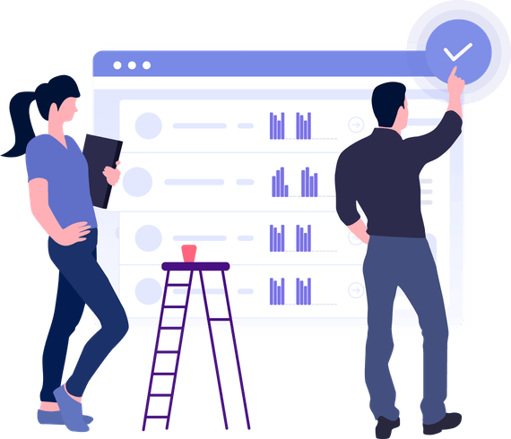
/ CONTROL Y AUDITORÍA
1. …CONTROL EN LAS EMPRESAS
En base a la definición expuesta debemos concientizar dos elementos importantes:
El análisis de desviaciones, que implica entender y comparar lo que se ha planificado versus lo que se ha ejecutado u obtenido, culminado esto entonces damos paso a:
Aplicación de medidas correctoras, para eliminar las desviaciones o el impacto no productivo que hayan generado estas desviaciones.

Slide 30

/ CONTROL Y AUDITORÍA
2. AUDITORÍA EN LAS EMPRESAS
Uno de los puntos más importantes en la gestión de empresas se centra en las auditorías, porque estas contribuyen a tener un control y detectar fallos, promueven mejoras para el desarrollo de la empresa y muestra el estado actual de la organización.

Slide 31

/ CONTROL Y AUDITORÍA
2. …AUDITORÍA EN LAS EMPRESAS
En las empresas existen 2 tipos de auditorías:
Las internas: Son ejercicios más frecuentes y se ejecutan por el personal de la misma empresa.
Las externas: Generalmente, se realizan una vez al año, por una institución independiente que genera un informe de los estados de los activos, expedientes y documentos y toda aquella información producida por los sistemas de la organización.

Slide 32
/ EFICIENCIA Y EFICACIA

Slide 33
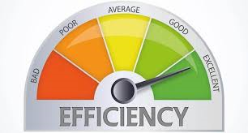
/ EFICIENCIA Y EFICACIA
1. EFICIENCIA
Se refiere al uso racional de los medios para alcanzar un objetivo predeterminado, es decir, cumplir con el objetivo con el mínimo de recursos y tiempos disponibles. Por ejemplo:
Se es eficiente cuando en 8 horas se realizan 100 productos, ahora, se mejora la eficiencia si esos 100 productos se hacen en tan solo 6 horas. (o sea aumenta la eficiencia si en 8 horas se hacen 120 productos.
Aquí vemos que se hace un uso eficiente del recurso: “tiempo”, y se logra un objetivo.

Slide 34

/ EFICIENCIA Y EFICACIA
2. EFICACIA
Es la capacidad de alcanzar el objetivo que se quiere al realizar una acción. Por ejemplo:
Se es eficaz si nos hemos propuesto construir un edificio en un año y lo hemos logrado, fuimos eficaces porque alcanzamos la meta y logramos lo que nos propusimos.
Una persona que desea copiar un libro de 500 hojas, si realiza esta tarea a mano es posible que realice esa tarea y sea eficaz, consiga lo que se propuso, pero tardaría mucho tiempo en hacerlo.

Slide 35
/ STAKEHOLDERS

Slide 36

/ STAKEHOLDERS
1. DEFINICIÓN
Los Stakeholders son todas aquellas personas u organizaciones cuyos intereses puedan ser afectados como resultado de la ejecución o finalización del proyecto.
Para que un proyecto logre sus objetivos es fundamental la identificación de los Stakeholders por lo cual se los debe identificar en la fase de inicio del proyecto.

Slide 37
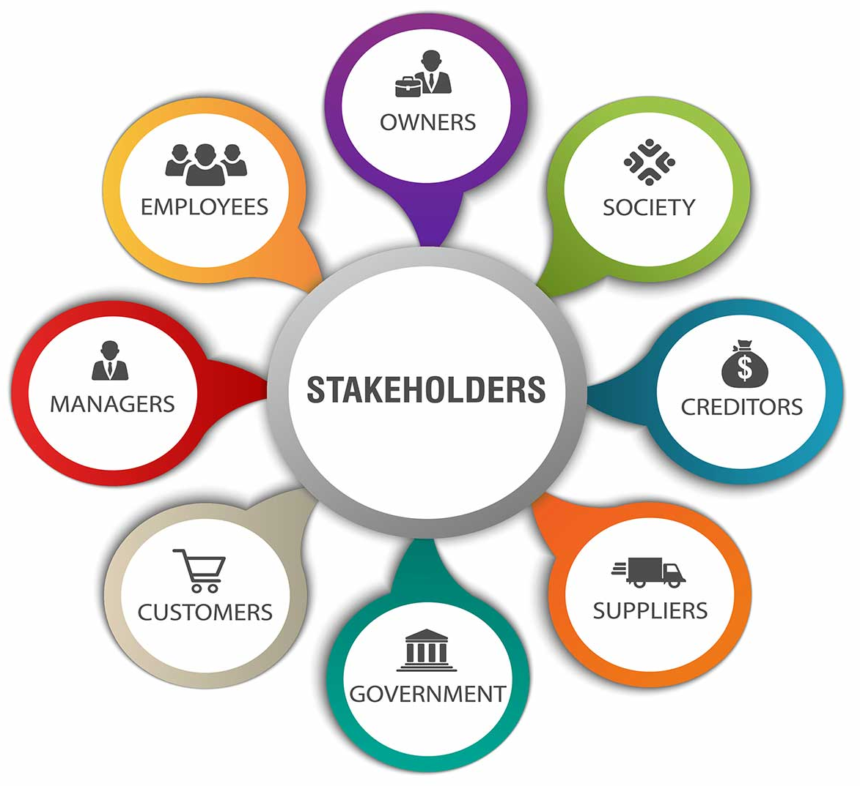
/ STAKEHOLDERS
2. TIPOS DE STAKEHOLDERS
Existen dos tipos de interesados:
Primarios: Este grupo tiene alguna relación económica con el negocio, como por ejemplo: los accionistas, los clientes, los proveedores, los empleados.
Secundarios: Son aquellos que no participan directamente en el intercambio con una empresa, pero que sí pueden afectar o verse afectados por las acciones de ésta, por ejemplo: los competidores, los medios de comunicación, la comunidad, etc.

Slide 38
/ ÁREAS CORE Y ÁREAS DE SOPORTE

Slide 39


/ ÁREAS CORE Y ÁREAS DE SOPORTE
1. ÁREAS CORE (EN LAS EMPRESAS)
Son áreas de negocio que desarrollan y ejecutan las principales funciones del negocio de una empresa, por ejemplo: El área de ventas para una empresa de comercialización.

Slide 40

/ ÁREAS CORE Y ÁREAS DE SOPORTE
2. ÁREAS DE SOPORTE (EN LAS EMPRESAS)
Son áreas funcionales que soportan a las áreas de negocio a fin de que puedan cumplir sus objetivos directa o indirectamente, por ejemplo: el área de recursos humanos o el área de sistemas.

Slide 41
/ BENCHMARKING

Slide 42

/ BENCHMARKING
1. DEFINICIÓN
Benchmarking traducida al español significa: “Punto de referencia”; esta estrategia se basa en tomar como punto o puntos de referencia a los mejores competidores, analizar sus errores y aciertos, así como también evaluar y analizar sus procesos, productos, servicios y otros aspectos para compararlos y tomarlos como punto de referencia para aplicar nuestras futuras estrategias.

Slide 43
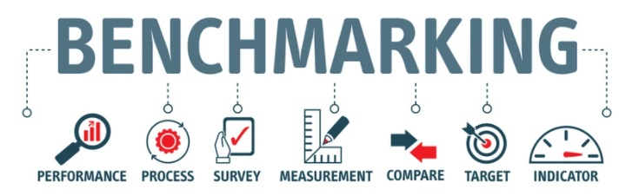
/ BENCHMARKING
1. …DEFINICIÓN
El Benchmarking es importante porque nos ayuda a reconocer las fuerzas y debilidades de nuestros competidores y de ese modo aplicar estrategias para mejorar el posicionamiento en el mercado.
Por medio del Benchmarking logramos identificar los desajustes del negocio y observar claramente donde se encuentran las debilidades y trabajar en ello.

Slide 44
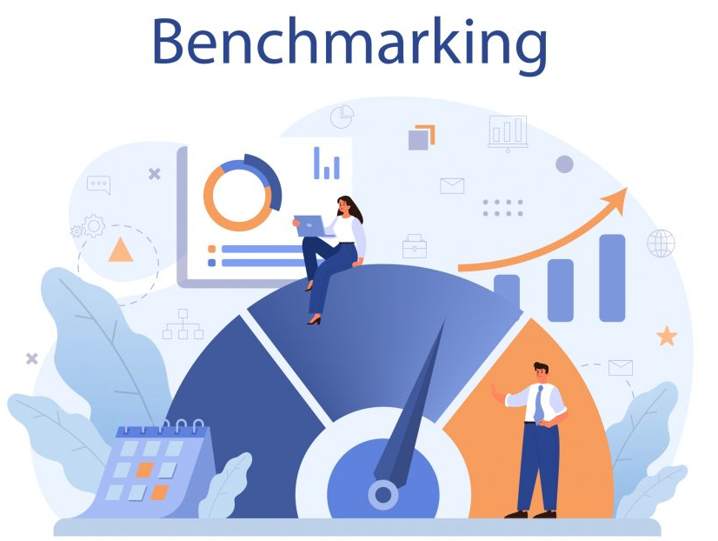
/ BENCHMARKING
EL BENCHMARKING ES…
Una actividad continua
Un proceso de investigación
Un trabajo que requiere inversión
EL BENCHMARKING NO ES…
Una actividad que se realiza una sola vez
Copiar o imitar a la competencia
Trabajo rápido y sencillo
Una metodología
Proceso rígido

Slide 45
/ CONCLUSIONES
La misión describe la actividad que realiza la organización actualmente para conseguir el logro de su visión., que es la visualización que la organización se plantea a largo plazo sobre su futuro.
La estrategia empresarial es un plan de asignación y utilización de recursos disponibles con el fin de obtener una posición ventajosa respecto a sus competidores; existen estrategia generales y específicas.
Los proyectos son actividades temporales que tiene un inicio y un fin definido, a los cuales se les ha asignado un presupuesto y un alcance establecido. Las operaciones son los procesos y procedimientos por los cuales la organización ejecuta sus actividades en el día a día.
El control en las empresas es el análisis permanente de las desviaciones entre objetivos y realizaciones, y la adopción de las medidas correctoras que permitan el cumplimiento de los objetivos.

Slide 46
/ CONCLUSIONES
Las auditorías son uno de los puntos más importantes en la gestión de empresas, ya que estas ayudan a llevar un control y detectan fallos, promueven mejoras para el desarrollo de la empresa.
La eficiencia se refiere al uso racional de los medios para alcanzar un objetivo predeterminado y cumplir con el objetivo con el mínimo de recursos disponibles. La eficacia es la capacidad de alcanzar el efecto que se espera o se desea tras la realización de una acción.
Las áreas core son áreas de negocio que desarrollan y ejecutan las principales funciones del negocio de una empresa, mientras que las áreas de soporte son áreas funcionales que apoyan a las áreas de negocio a fin de que puedan cumplir sus objetivos directa o indirectamente.

Slide 47
/ BIBLIOGRAFÍA
https://www.marketingandweb.es/emprendedores-2/mision-vision-y-valores-de-una-empresa/
https://www.bibliotecadigital.ccb.org.co/bitstream/handle/11520/25657/Define%20la%20estrategia.pdf?sequence=1&isAllowed=y
https://www.myabcm.com/es/blog-post/descubra-las-diferencias-entre-capex-y-opex/
https://tecnologia-informatica.com/tipos-de-computadoras/
https://www.ticportal.es/glosario-tic/gestion-proyectos
https://www.emprendepyme.net/auditoria
https://www.emprendepyme.net/el-control-en-el-proceso-administrativo.html
https://www.webyempresas.com/diferencia-entre-eficacia-y-eficiencia/
https://www.creaciondeproyectos.com/stakeholders/
https://www.branch.com.co/marketing-digital/que-es-benchmarking-y-para-que-sirve/

